Slide 1
AXA
BLOCKCHAIN

Slide 2
Innovation
SECURISER ET SIMPLIFIER LES DEMANDES DE PRESTATION EN INCAPACITÉ TEMPORAIRE TOTALE ET EN INVALIDITÉ

Slide 3
INTERfACE
PHP
JavaScript
Bootstrap

Slide 4
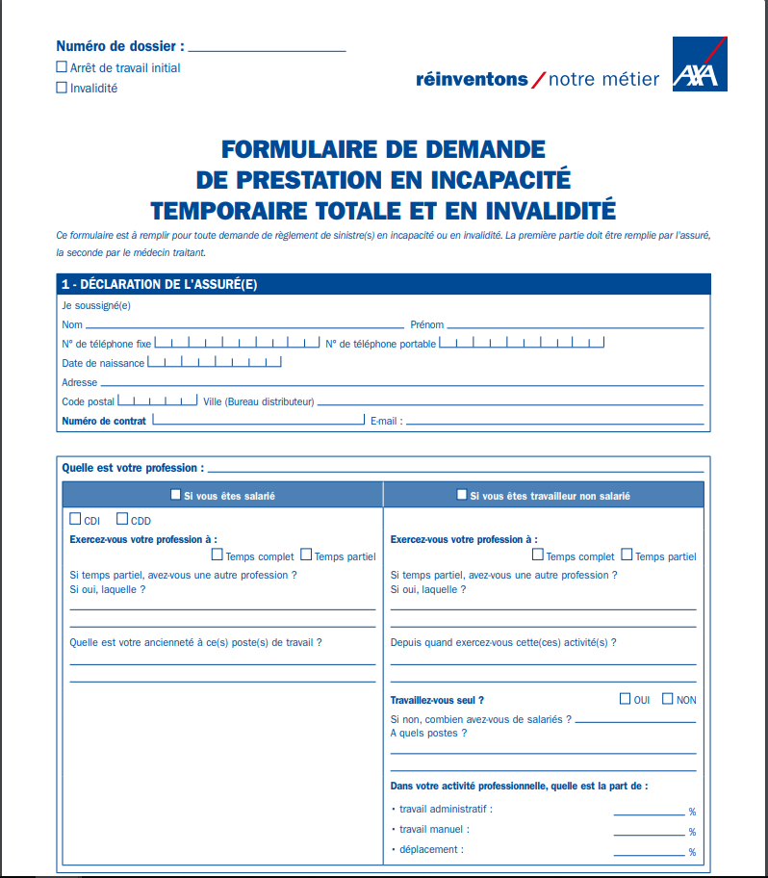

Slide 5
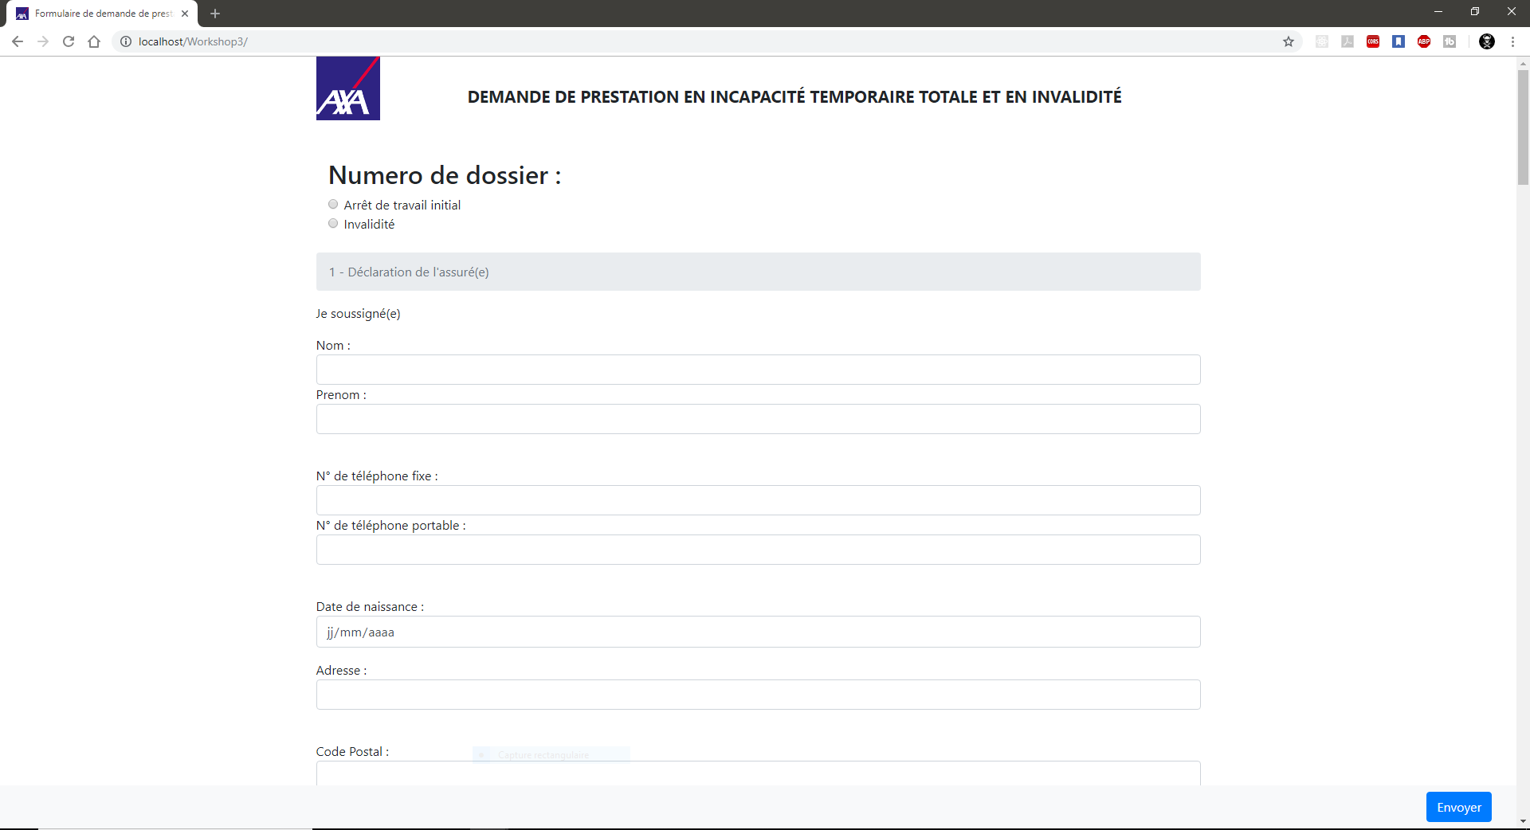

Slide 6
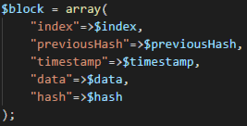
Naivechain
Implémentation de BLOCKCHAIN
API HTTP
WEB SOCKET
PEER TO PEER

Slide 7
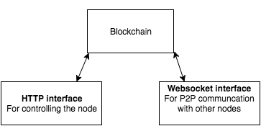

composants
structure

Slide 8
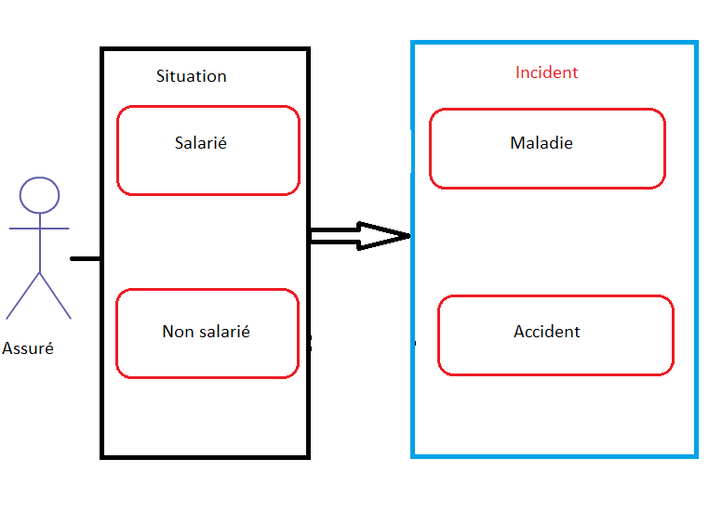
USE CASE

Slide 9
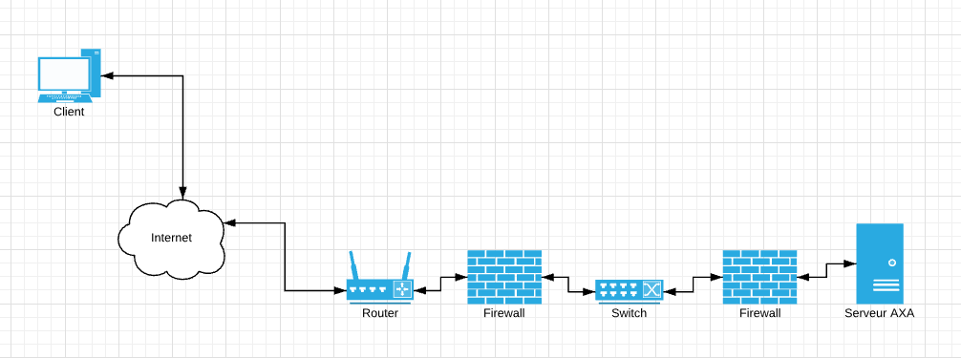
Schéma réseau

Slide 10
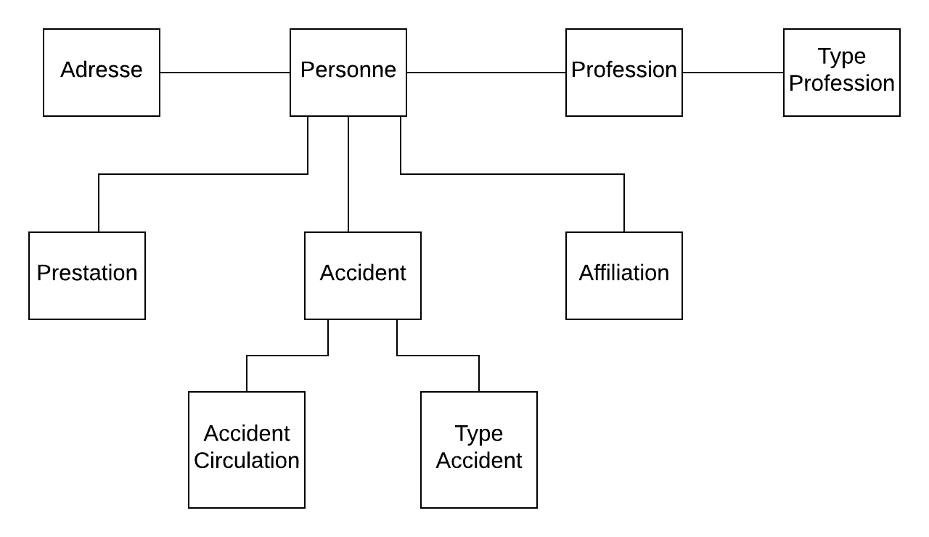
Base de données

Slide 11
github
https://github.com/Gudolle/Workshop3

